Slide 1
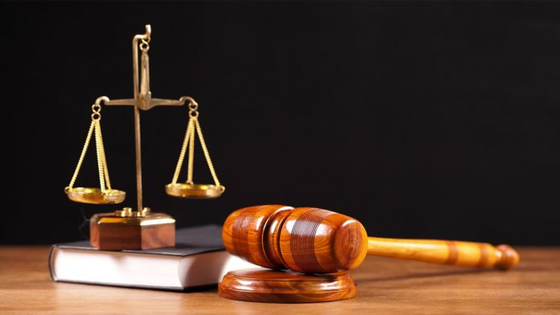
B. Arti Penting Dalam Mewujudkan Keadilan

Slide 2
Aturan dalam masyarakat memiliki arti penting bagi terciptanya ketertiban dan keharmonisan masyarakat.

Slide 3
Agar segala perbedaan tersebut tidak nenumbilkan perpecahan, dibuat lah peraturan / norma.
Ada 3 fungsi aturan dalam masyarakat:

Slide 4
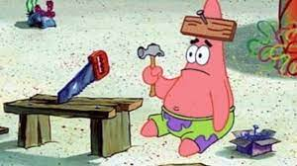
1. Pedoman dalam bertingkah laku.

Slide 5
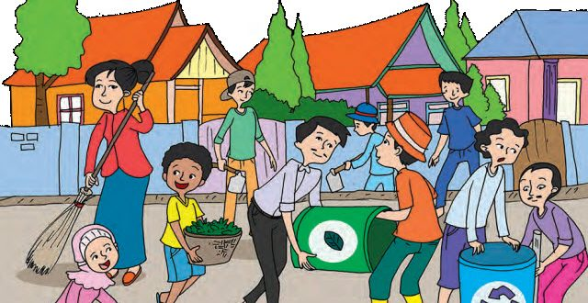
2. Menjaga kerukunan anggota masyarakat

Slide 6
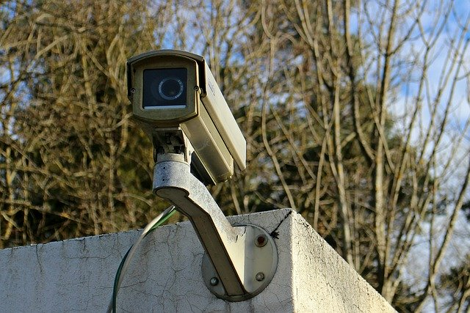
2. Sistem pengendalian sosial

Slide 7
Pelaksanaan norma hukum dinegara Indonesia tercantum dalam… “pasal 1 ayat (3) UUD Negara Republik Indonesia Tahun 1945”
“pasal 27 ayat (1) UUD Negara Republik Indonesia Tahun 1945”

Slide 8
Norma hukum itu tidak dapat berjalan sendiri…
Maka diperlukan alat-alat perlengkapan negara yang berwenang itu adalah…

Slide 9
1. Polisi

Slide 10
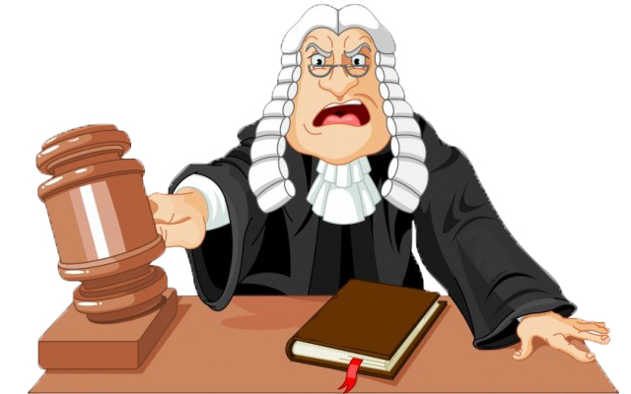
2. Jaksa
3. Hakim
“Pejabat pengadilan pemerintah yg bertugas mengadili suatu perkara pelanggaran hukum”
“Pegawai pemerintah dalam bidang hukum yg bertugas menyampaikan tuduhan/dakwaan terhadap seseorang yg diduga telah melakukan pelanggaran hukum”

Slide 12
“untuk mencegah dan menanggulangi aksi kejahatan dan gangguan keamanan diperlukan apparat kepolisia”
“Sedangkan untuk mewakili negara melakukan tuntutan terhadap pelaku kejahatan di siding pengadilan dilakkan oleh apparat kejaksaan”

Slide 13
Setiap pelanggar norma hukum harus mendapatkan sanksi agar terwujud keadilan.
Hal ini sesuai dengan salah satu tujuan hukum yaitu terwujudnya keadilan dalam kehidupan masyarakat.

Slide 14
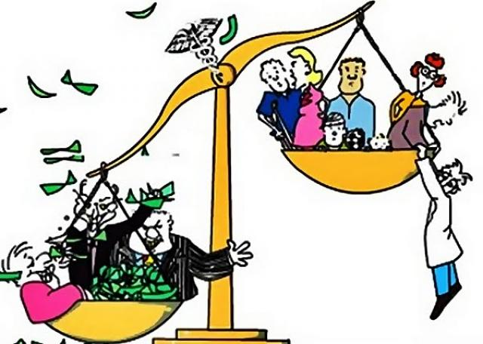
Sebagai (Tindakan) tidak berat sebelah, sepatutya; tidak sewenang-wenang.

Slide 15
Nilai-nilai keadilan harus terwujud dalam kehidupan bersama adalah….
Keadilan distribufit.
Keadilan legal
Keadilan komutatif

Slide 16
Keadilan Distributif.

Slide 17
Keadilan legal.

Slide 18
Keadilan komutatif.

Slide 19
Menurut pandangan hukum, keadilan mengandung arti adanya jaminan negara terhadap anggota masyarakat untuk mendapatkan apa yang menjadi haknya dan memperoleh perlakuan yang sama di hadapan hukum.

Slide 20
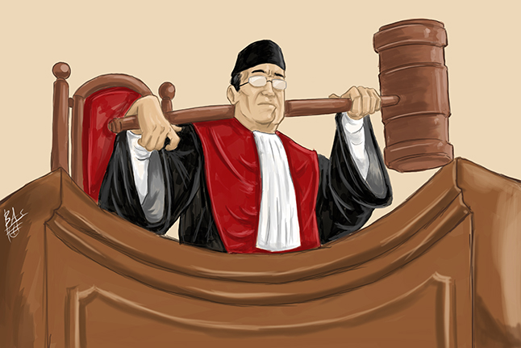
Depan hakim
Tidak ada yang istimewa didepan hukum.

Slide 21
Sanksi/hukuman bagi pelanggar norma hukum dapat dibedakan ringannya pelanggar seperti:
*Teguran/peringatan *Denda *Penjara *Sanksi menyakiti fisik
*Amputasi *Pidana mati

